Slide 1
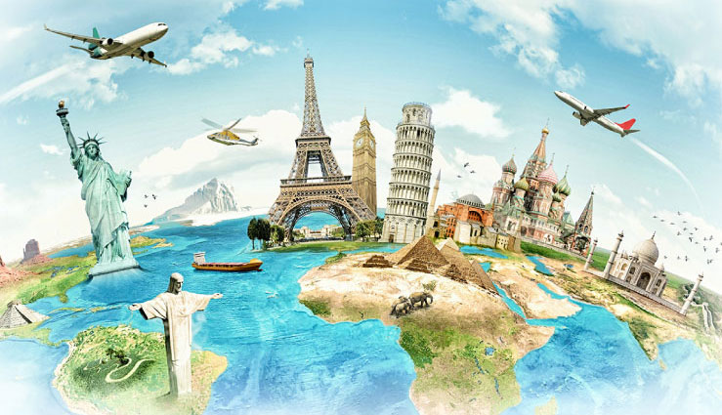
GENEL TURİZM

Slide 2
TURİZMİN OLUMSUZ TOPLUMSAL YÖNLERİ
1. Yabancı düşmanlığını artırabilir
Turizmdeki gelişmeye bağlı olarak bölge halkı, sürdürmekte olduğu yaşam biçimine etki edilmesinden rahatsızlık duyabilir, kendisini yeni bir çevreye ve yaşam biçimine alıştırmada sorunla karşılaşılabilir ya da karşılaşılabileceğini düşünerek tepki gösterebilir. Örneğin, yığılmaların (kuyrukların) başlaması, yerlilerin yerine yabancıların tercih edilmesi, bölge halkının kendilerini yalnızca turistlere hizmet etmekle görevli kişiler olarak algılamaya başlamaları gibi.

Slide 3
TURİZMİN OLUMSUZ TOPLUMSAL YÖNLERİ
2. Suç oranında artış olabilir
Suç oranında uyuşturucu kullanımında ve fahişelik mesleğinde artış gözlenebilir. Günümüzde uluslararası turizm hareketlerinde önemli bölgeler olarak kabul edilen New York, Londra, Hawai, Miami, ve Corfu gibi yerleşimlerde suç oranlarının yüksek olması, hem bölge halkını hem de söz konusu bölgelere gitmek isteyen turistleri düşündürmektedir.
Yapılan araştırmalarda, Filipinler’in Boracay Adası’na gelen turistlerin beraberinde alkol, uyuşturucu ve fuhuşu da getirdikleri belirlenmiştir. Yine, turizmin gelişmeye başlaması ile birlikte Bangkok’taki fuhuş olaylarında artışlar gözlenmiştir.
Almanya ve Japonya gibi ülkelerden Tayland ve Filipinlere seks turizmi amaçlı düzenlenen paket turlarda artış gözlenmektedir.

Slide 4
TURİZMİN OLUMSUZ TOPLUMSAL YÖNLERİ
3. Kültür ticarileşebilir
Turizmin beraberinde getireceği ticarileşme düşüncesi sonucunda bölgedeki tarihsel ve kültürel değerler ya ilgisizlikten ya da bilinçsiz kullanım nedeniyle yok edilebilir. Bölgedeki mevcut her değer, gelir getiren unsurlar olarak görülebilir. El işçiliği yerini toplu üretime bırakabilir. Eski eserler bilinçsiz bir şekilde turizm amaçlı kullanılabilir.
Sanat değeri taşıyan eserler yok edilerek, yerini yapay çalışmalar alabilir. Yabancı sözcükler sonucunda dilde yabancılaşma kendisini gösterebilir. Benzer şekilde toplumda var olan dostluk, arkadaşlık ve konukseverlik gibi manevi (düşünsel) değerlerin yerini ekonomik çıkar grupları alabilir.
Bir bölgede turizm sektörü geliştikçe, bu bölge halkının bu gelişmeye paralel olarak turizm hareketlerinden daha fazla gelir elde etme isteği oluşabilir. Bu durum ise, sonuçta bölge halkının sahip olduğu manevi değerlerin yerini maddi değerlere bırakmasına yol açabilir. Bu tür olaylar, toplum biliminde aşırı ticarileşme adı altında incelenmektedir. Örneğin, turistlerden yüksek miktarlarda ücret ve bahşiş istenmesi ya da kabul edilmesi sonucunda, Çin Hükümeti bu tür davranışların sosyalist etiğe uygun olmadığını öne sürerek 1987 yılında aldığı bir kararla turistlerden bahşiş alınmasını yasaklamıştır.

Slide 5
TURİZMİN OLUMSUZ TOPLUMSAL YÖNLERİ
4. Turistleri taklit olumsuz yönlenmeye neden olabilmektedir
Bölge halkının turistlere özenerek, onları taklit etmek istemeleri de bir olumsuz etki göstergesidir. Oysa, turistler, tatil psikolojisinin bir sonucu olarak gittikleri yerlerde kendi ülkelerinde sahip oldukları temel alışkanlık ve davranış biçimlerinin çok dışında davranırlar. Bu durum, turistlerin harcama alışkanlıklarında daha belirgin olmaktadır. Turistler yıl boyu çalışarak tatil için biriktirmiş oldukları parayı harcamak için o yöreye gelmişlerdir. Ev sahibi ülkelerde yaşayan yeniliğe ve maceraya hevesli gençler yabancılarla tanışmak ve onlar gibi yaşamak istedikleri için turistlerle konuşmaya daha fazla eğilim göstermektedirler.

Slide 6
TURİZMİN OLUMSUZ TOPLUMSAL YÖNLERİ
4. Turistleri taklit olumsuz yönlenmeye neden olabilmektedir
Turistlerle kurulan bu ilişkilerin sonucunda gençlerin dünyaya bakış açıları değişmekte, gelişmiş ülke toplumlarının yaşam biçimleri konusunda gerçekçi olmayan izlenimlere sahip olabilmektedirler. Bu nedenle gençler, söz konusu ülkelere giderek kendilerinin de benzer davranışlarda bulabileceklerini düşünmektedirler. Bu durum, kırsal kesimden gelerek turizmin yoğun olduğu merkezlerde yaşamak isteyen bireyler için de söz konusudur. Ayrıca, turist davranışlarına olan özentileri nedeniyle gençler, toplumun diğer kesimleriyle kuşak ve kültür çatışmasına girebilmektedir. Burada dikkat edilmesi gereken nokta, turizm hareketleri olmadan da bu tür toplumsal etkilerin ortaya çıkıp çıkmayacağının sağlıklı bir şekilde araştırılması gerektiğidir. İletişim araçlarının gelişmesi ve bölgelerarası göç hareketlerinin artması, toplumsal yapıda yeni çözülmelere ya da mevcut direnç miktarının artmasına yol açabilir.

Slide 7
KAYNAKÇA
Nazmi Kozak, Metin Kozak, Meryem A. Kozak , Genel Turizm, Detay Yayınları

